Slide 1


Gefährdung des Ökosystems Boden
Nachbereitungsstunde
BIOTOPIA
Biologie 9. Klasse

Slide 2
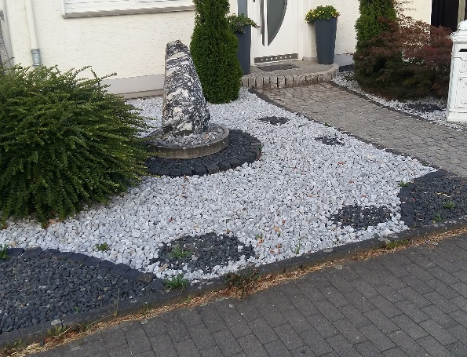
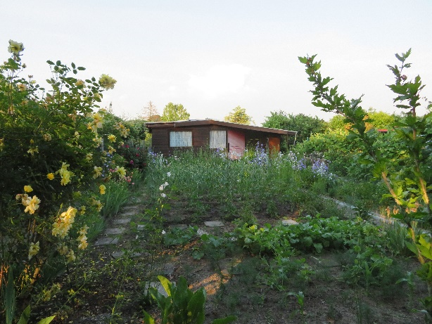
Umgestaltung des Bodens
1) Vergleiche die beiden Abbildungen zum Thema Boden.
2) Bewerte die Gartengestaltung hinsichtlich ökologischer Kriterien.

Slide 3
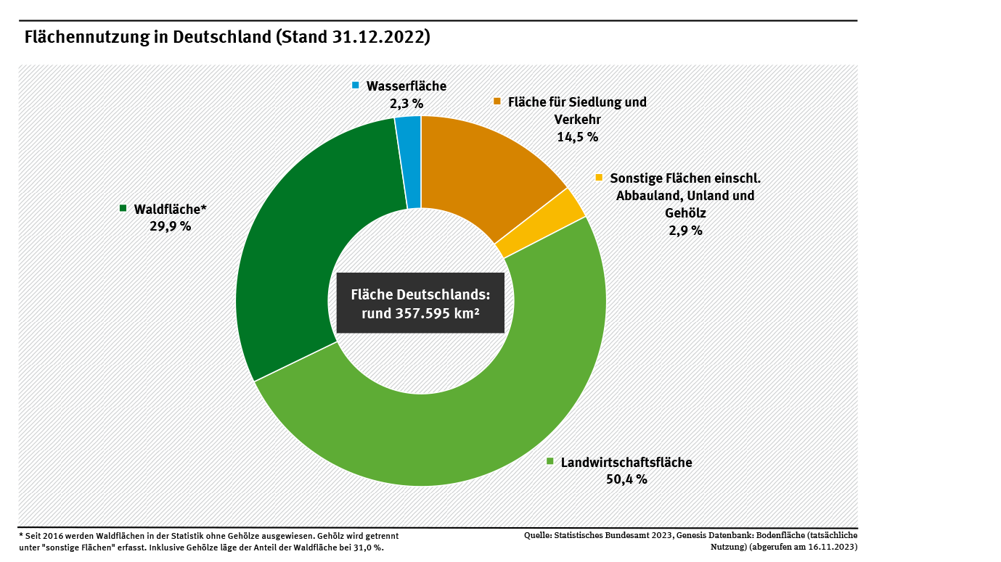
Bodennutzung in Deutschland
Beschreibe das Diagramm.
Ermittle den Anteil naturnahen Bodens.
Diskutiert die Folgen der Bodennutzung in Deutschland.

